Slide 1
Latihan Asas Ejen Tempat Mengundi dan Mengira
Peranan dan Tatacara Ejen Tempat Mengundi dan Mengira dalam Pilihan Raya Umum

Slide 2
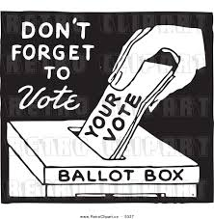
Apa yang kita akan pelajari hari ini
Siapa dan Mana
Tatacara Pilihan Raya
Tatacara Pengiraan
Ringkasan Tugas

Slide 3
Siapa dan Mana

Slide 4




Siapa yang hadir pada hari Pilihan Raya
Kawasan
Ejen Pilihan Raya
Penyelaras PACABA
Ketua PACABA
Ejen Tempat Mengundi (Polling Agent=‘PA’)
Ejen Mengira Undi (Counting Agent=‘CA’)
Pegawai Pengurus (Returning Officer = ‘RO’)
Ketua Tempat Mengundi 1
(‘KTM 1’)
Ketua Tempat Mengundi (‘KTM’)
Pusat
Saluran

Slide 5
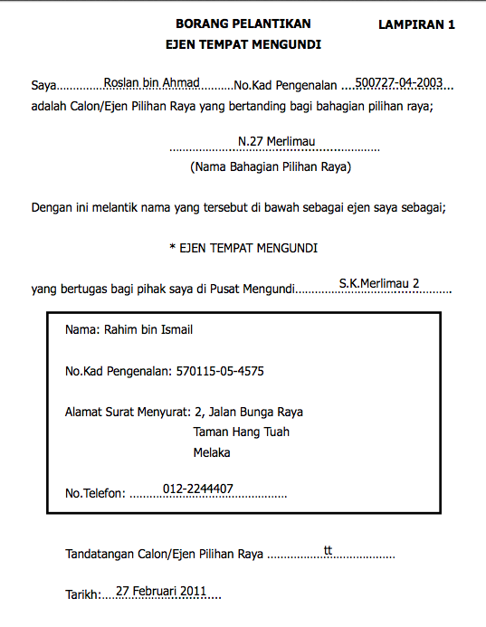
Keperluan untuk mendaftar
Salinan MyKad dua belah
Gambar saiz pasport (terkini) bagi tag
  Satu bagi setiap peranan ETM, EMU, PB
  Nama & no IC di belakang
Tandatangan Borang A Surat Sumpah merah
Bertahu kami
  Pengalaman dahulu
  Mana & bila mahu bertugas
  No talifon

Slide 6
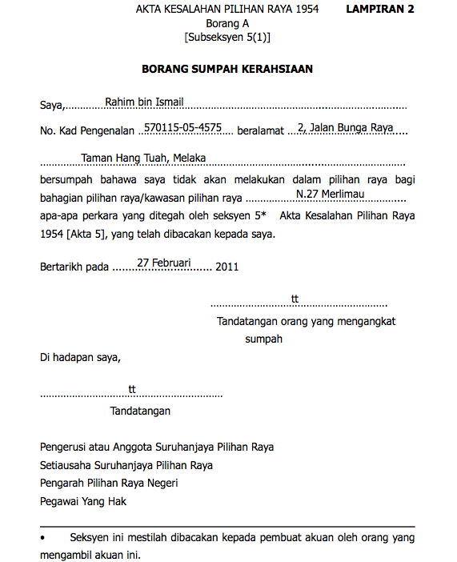
Borang A Borang Sumpah Kerahsiaan
Borang Merah
Perlu patuh kepada Akta Kesalahan Pemilihan s5
Hanya mereka yang sudah mengambil sumpah boleh masuk Saluran atau melihat nombor siri pada Kertas Undi

Slide 7

Kod Pakaian PACABA
Pakaian kemas – kamu sedang menjalankan tugas rasmi
  Pakai selesa – mungkin panas dalam bilik
Keperluan undang-undang: tiada kenyataan atau logo politik
Tertakluk kepada pernilaian KTM
  Tiada warna yang mungkin ditafsir sebagai kenyataan politik
    Kalau ragu, pakai atau bawa baju nutral sebagai simpanan
  Tidak dibenarkan berpakaian T-shirt kolar bulat atau baju tak berlengan
  Tidak dibenarkan memakai seluar atau skirt pendek
  Tidak dibenarkan memakai selipar

Slide 8

Hari Sebelum Hari Pilihan Raya
Ikut kod pakaian
Sedia seperti berikut
  MyKad
  Telefon dicas sepenuhnya dan cukup kredit; Telefon pintar perlu ada pelan data/kuota; Powerbank
  Lampu suluh kecil (lampu telefon mungkin tidak mencukupi)
  Gambar bersaiz passport tambahan
  Adakan pen tambahan, kertas, pembaris & pen penanda kekal
Pastikan rehat yang mencukupi
    ETM1 perlu berada di Pusat Mengundi pada 7 pagi
    Kamu mungking kena bertugas sepanjang hari sampai malam
Senarai alatan KTM termasuk juga lampu suluh kecemasan

Slide 9
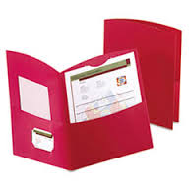
Kit PACA
Setiap Kit PACABA akan dilabelkan mengikut Saluran Mengundi
Daftar Pemilih (khusus bagi setiap Saluran Mengundi)
Contoh Borang 13, 14, 753
Contoh kertas undi diterima atau ditolak
Pensil, Pemadam, Peraut, Pen & Pembaris
Pen penanda kekal
Kertas kosong & Klip kertas
Pilihan: Kalkulator
Tiga Surat Bantahan
Mungkin dengan Ketua PACABA sahaja
Senarai semak ETM
Senarai semak EMU
Helaian Akta dan Peraturan yang berkenaan

Slide 10

Contoh Pusat Mengundi (Sekolah)
6
5
4
6
5
4
2 SPR clerks + BA, one for each contesting candidate
3
2
1
3
2
1
Covid Ubahan
Saluran dalam bilik kelas
Barung SPR
Pengundi
Pengundi
Max 700 Pengundi setiap saluran kecuali Saluran 1: 350
Untuk pengundian serentak:
Bilangan ETM dibenarkan 2: 1 untuk P dan 1 untuk N
Bilangan EMU dibenarkan 2 sekiranya pengiraan serentak

Slide 11

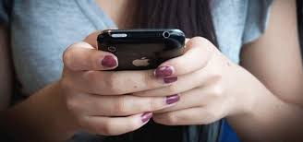
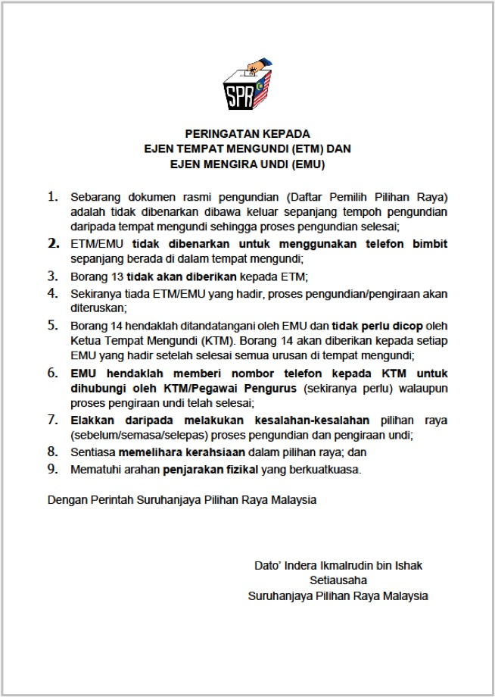
Kegunaan talifon bimbit
Aturcara SPR tidak membenarkan talifon bimbit dalam Saluran Mengundi
  Selalu difahami sebagai tidak dibenarkan cakap
  Penyerahan talifon hanya bagi pengundi
  Ada KTM yang lebih tekun mungkin minta talifon letak dalam bakul
Tindakan
  Beritahu KTM talifon dipakai bagi teks bukan bercakap
  Kalau tidak, minta KTM samada talifon boleh dipakai di luar bilik
    ETM bawa kertas keluar untuk mencatit nombor bilangan semasa teks
  Kalau tidak, pembantu dihantar ke bilik setiap 30-60 minit untuk cakap dengan ETM kalau ada hal kena dilaporkan
ETM perlu cuba simpan talifon dan jangan serahkan. Simpan dalam saku atau beg
Jangan dibuang keluar dari bilik kerana hal ini

Slide 12
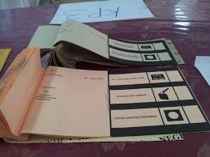

Masuk saluran
Kemudahan
  Undi itu rahsia
  Tiada gambar, logo parti politik
Daftar Pemilih sama dengan KTM
Kertas Undi
  50 se buku
  Bersih dan tiada tanda
  Borang 13 – dapatkan semua butir sebelum tandatangan Borang KTM
Peti Undi
  Dikunci
  Tandatangan perekat
Cop getah
  catitkan nombor siri

Slide 13
Apa yang berlaku semasa Pengundian

Slide 14
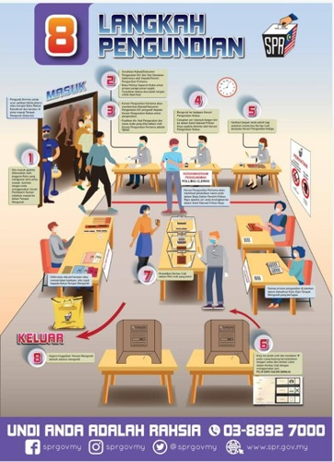
Aliran dalam Saluran Mengundi
Pengundi masuk Saluran Mengundi & pergi ke Kerani SPR 1
Kerani SPR 1
  Semak tangan Pengundi dan kenalpasti MyKad Pengundi & semak wajah
  Teriak nombor bilangan Pengundi, nombor MyKad & nama
Kerani SPR 2
  Celup jari telunjuk tangan kiri Pengundi dengan dakwat kekal
Kerani SPR 3
  Cop & tanggal Kertas Undi dari buku undi
  Lipat & serah Kertas Undi kepada Pengundi
Pengundi
  Pergi ke Barung Mengundi untuk menanda Kertas Undi
  Masuk Kertas Undi ke dalam Peti Undi
  Pengundi tinggalkan Saluran

Slide 15


Aturan Saluran Mengundi 2 Pintu
Barung – ditempatkan diluar Saluran
Police Officer
1
2
3
Kerani SPR
Masuk
Peti Undi
Barung SPR
4
Bilik Saluran Mengundi
2 pintu
2
1
Ejen Tempat Mengundi
Barung Mengundi
Keluar
Ketua Tempat Mengundi

Slide 16
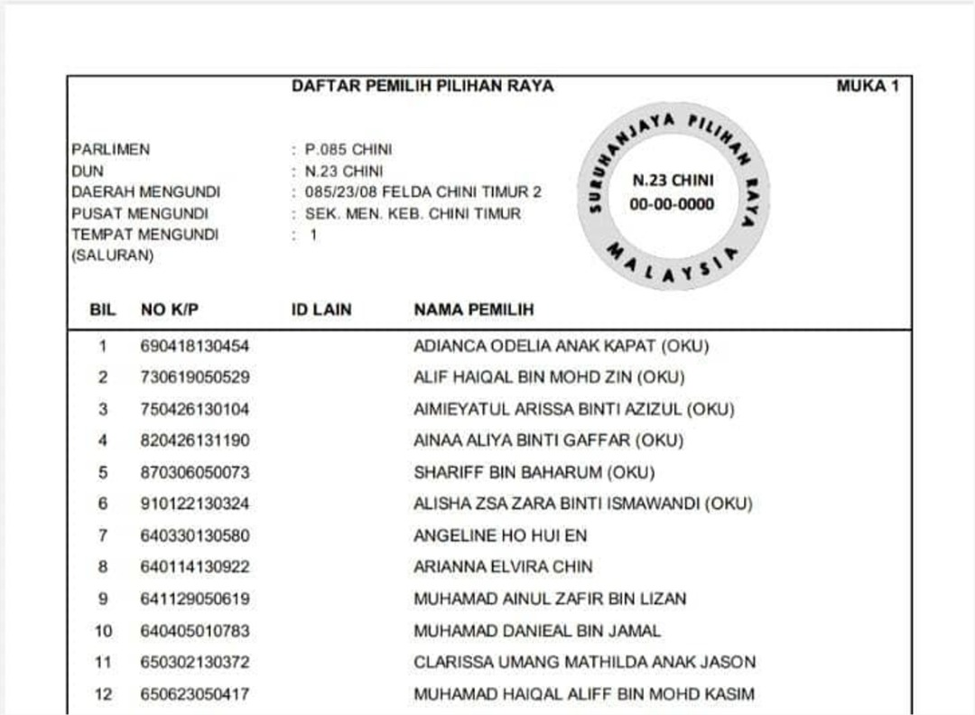
Daftar Pemilih
1
2
3
4
Notes:
Sample of a voter roll.

Slide 17
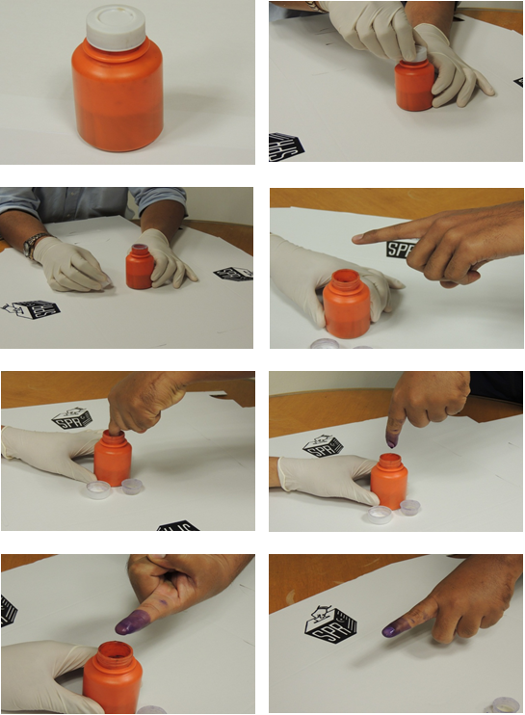

Kerani SPR 2: Tanda jari dengan dakwat kekal
2
4
1
5
3
KIRI
KANAN

Slide 18
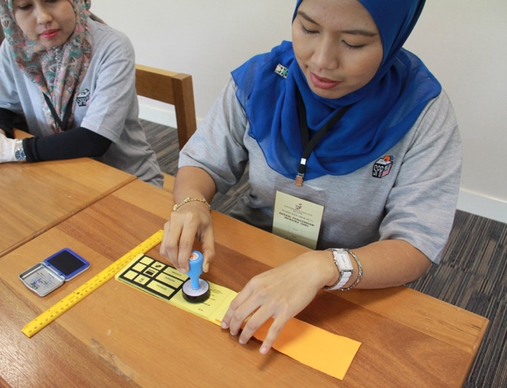
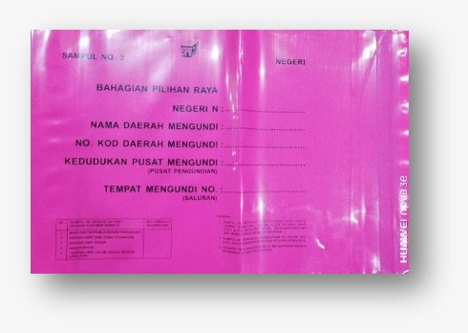
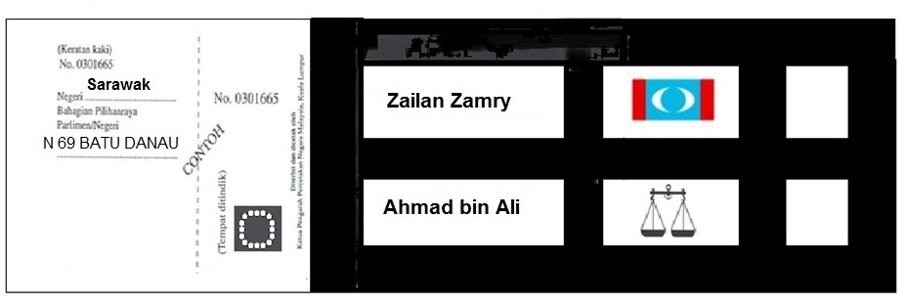

Kerani SPR 3: Keluaran Kertas Undi
Kerani SPR 3 akan copkan Kertas Undi dan keratan dengan Cop Saluran, sejajar dalam kedudukan & arah sama
Kertas Undi mesti kosong tanpa catitan atau tanda
Sekiranya Kertas Undi terkoyak, kotor atau salah ditanda, Pengundi boleh minta mengganti Kertas Undi
  KTM mungkin keluarkan yang baru jika puas tidak sengaja
  Kertas Undi yang rosak dibatalkan, dicatit & simpan dalam sampul asing
Kerani SPR 3 koyak di sini
Dicop oleh Kerani SPR 3 sebelum serahkan Kertas Undi kepada Pengundi

Slide 19
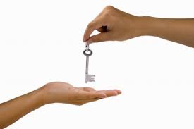
Serahkan bila akhir alihan
Jangan tinggalkan bilik sehingga diganti oleh ETM yang lain atau EMU (bagi tempoh yang akhir)
  Serahkan kit PACABA kepada pengganti kamu
  Terangkan secara ringkas kepada pengganti isu-isu utama untuk berwaspada
Sekiranya balik kembali tempoh seterusnya atau sebagai EMU, beritahu KTM yang memegang Borang Pelantikan & Borang Sumpah kamu
  Kalau kembali sabagai EMU, perlu Borang Pelantikan baru
Tunggu di luar Saluran Mengundi sehingga pengganti kamu mantap di meja dia

Slide 20

Peranan Ejen Tempat Mengundi
Pastikan semua tatacara di atas diikuti
Pastikan keperluan kerahsiaan adalah diikuti oleh semua Pegawai SPR, ETM lain dan sesiapa sahaja yang datang ke Saluran Mengundi
Tanda batal nama Pengundi dalam Daftar Pemilih, yang dipanggil oleh Kerani SPR 1
Pungut semua Borang 10, dan 11; Catitkan keluaran Borang 10A
Sekiranya ada pelanggaran yang didapati
  Angkat tangan untuk cakap dengan KTM & timbulkan bantahan secara sopan
  Keputusan muktamad KTM; sekiranyan tidak puas hati dengan keputusan KTM, boleh
    Keluarkan Surat Bantahan, dan salinan disimpan; Beritahu Ketua PACABA
    Catit dan laporkan kepada ETM/EMU yang menggantikan kamu & Ketua PACABA
Jangan jadi halangan ke perjalanan pengundian
  Sekiranya Ejen tidak dapat hadir, pengundian akan dijalankan tanpa Ejen

Slide 21
Pengundian Ditutup

Slide 22
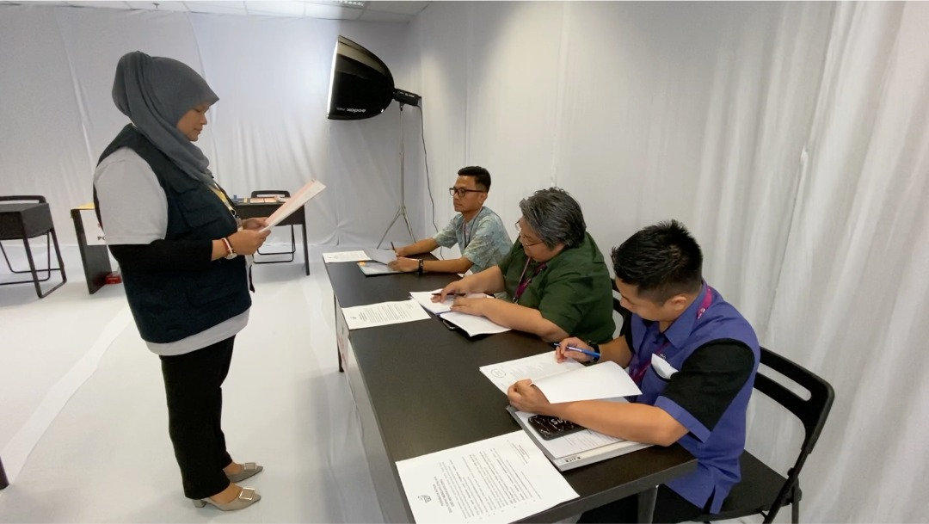
Borang 13
KTM akan tentukan
  Bilangan Kertas Undi yang dikeluarkan
  Bilangan Kertas Undi yang tidak digunakan
  Bilangan Kertas Undi yang dibatalkan
  Ini sepatutnya menentukan bilangan Kertas Undi yang dimasukkan dalam Peti Undi
  Banding dengan hadiran Pengundi di Borang 720
KTM akan isi dan tandatangani Borang 13
  ETM tandatangan Borang 13
  KTM tidak akan beri salinan: ETM salin pada Borang 13 kosong dalam kit PACA sebelum tandatangan salinan KTM

Slide 23

Menjaga Peti Undi
PADA SEPANJANG MASA, jaga supaya Peti Undi sentiasa boleh dilihat, sama ada oleh diri sendiri atau oleh PACA lain yang membantu
Kamu mungkin akan diminta keluar dari bilik semasa perabot diatur menjadi Bilik Mengira
  Kekal dalam bilik kalau boleh
  Kalau kena keluar, pastikan pintu dan jedela terbuka
KTM mungkin tutup bilik untuk pergi sembahyang atau makan
  Pastikan hanya KTM ada kunci tetapi jendela patut buka

Slide 24
Tatacara Mengira

Slide 25
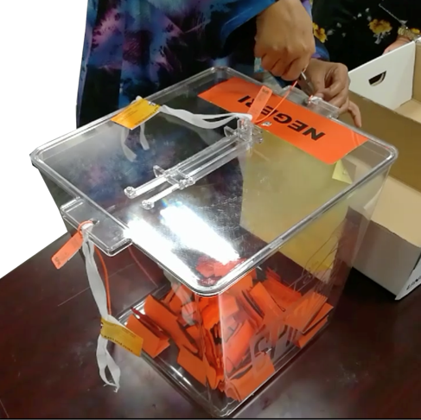
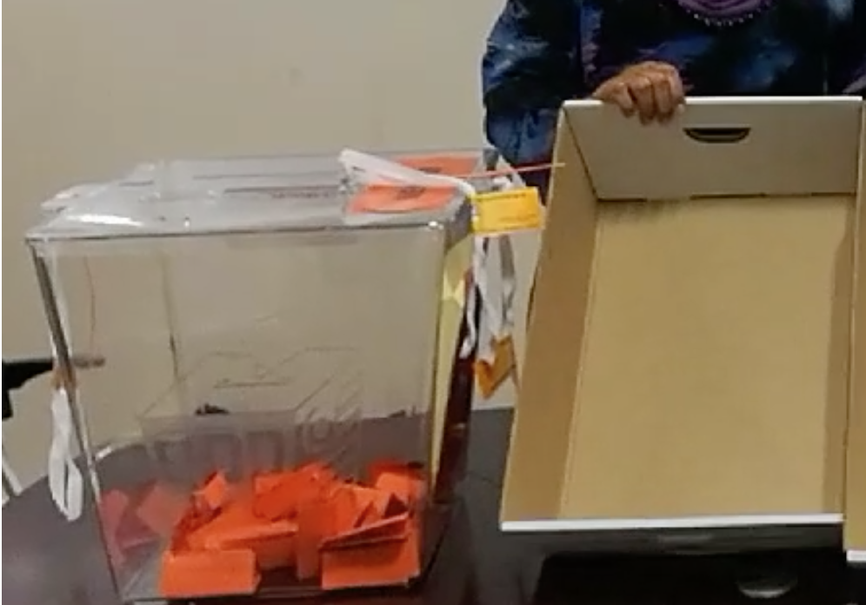
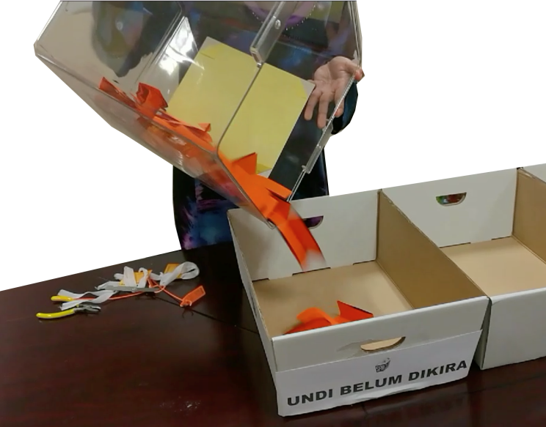
Langkah 1: Buka Peti Undi
KTM akan tunjuk semua bakul kosong sebelum mula
  Bilangan bakul = bilangan calon tambah dua (Ditolak & Ragu)
KTM akan tunjuk perekat Peti Undi dan tandatangan masih utuh
  Ambil gambar sebelum buka kalau dibenarkan
KTM akan membuka Peti Undi & tuangkan kandungan dalam bakul
Kipas akan berjalan dan Kertas Undi mungkin jatuh dari meja: JANGAN kutip
  Kamu tidak boleh sentuh Kertas Undi
  Tunjuk kepada Kerani SPR untuk kutip
Kerani SPR akan keluarkan dan kira Kertas Undi
  Kertas Undi dikumpulkan dalam ikatan 10 dan 100
KTM bandingkan bilangan Kertas Undi dengan jumlah dari Borang 13
  Sekiranya sama atau kurang dari Borang 13, KTM akan kemaskinikan Borang 757

Slide 26
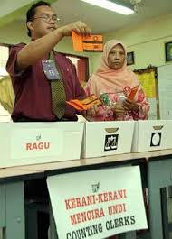
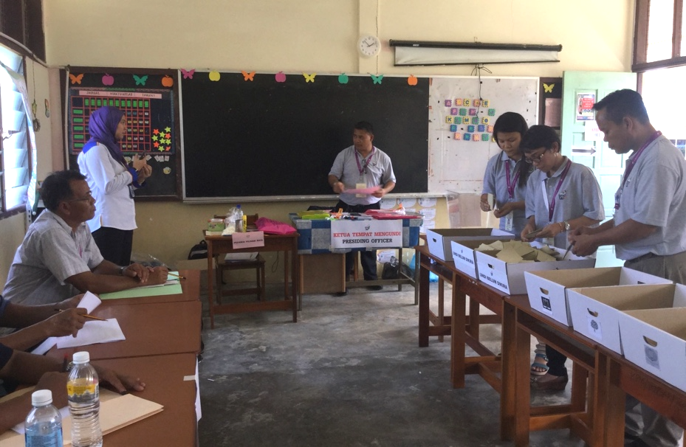
Langkah 2: Asingkan mengikut Calon
Kerani SPR akan menyata parti yang diundi satu demi satu & menunjukkan Kertas Undi kepada semua EMU
  Duduk ditengah-tengah supaya kamu boleh melihat semua Kertas Undi
  Kertas Undi akan dicop di belakang sewajarnya
Kertas Undi yang tidak sah akan ditolak dan diasingkan
  Sebelum menolak, KTM mestilah tunjukkan kepada EMU dan mempertimbangkan pandangan EMU tetapi keputusan KTM adalah muktamad
  Seterusnya KTM akan copkan ‘DITOLAK’ dan akan dikira sebagai Undi Rosak
Semak Kertas Undi diasingkan dengan belum
  Pastikan dimasukkan dalam bakul betul
  Jalankan kiraan kamu

Slide 27
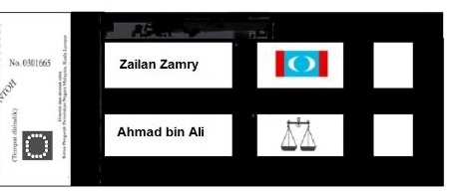
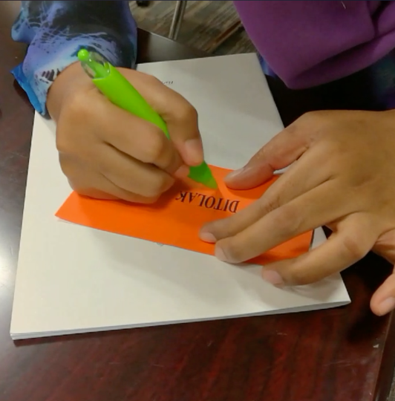
Undi yang Tidak Sah
Tidak dicop dengan cop Saluran atau ditandatangani oleh KTM
Undi diberi kepada lebih dari satu calon
Sesuatu yang ditulis atau ditanda di mana Pengundi boleh dikenalpasti
Tidak ditanda atau tanda di tempat selain dari tempat yang betul (selagi niat tidak jelas)
Niat Pengundi tidak jelas

Slide 28

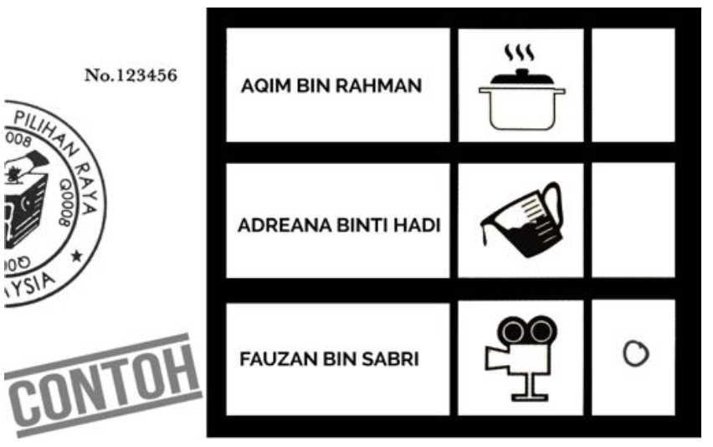
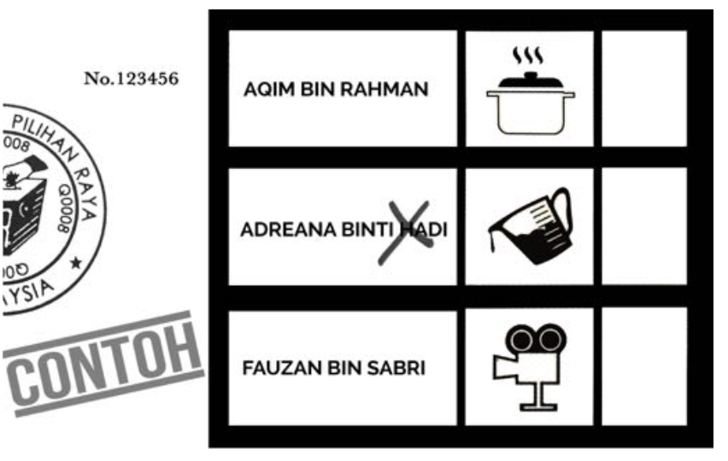
Contoh undi yang boleh diterima
Sebarang tanda yang dibuat di dalam ruang nama calon
Sebarang tanda yang dibuat oleh pengundi yang dapat menunjuk dengan jelas undi yang hendak diberikan kepada Calon. Perlu diingatkan di samping contoh-contoh di bawah mungkin ada tanda-tanda lain yang boleh diterima.

Slide 29
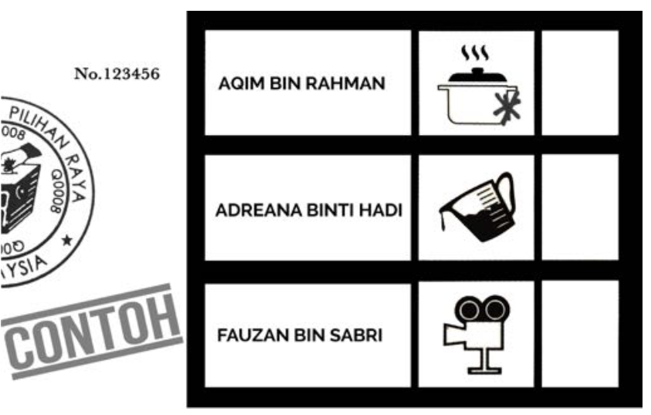
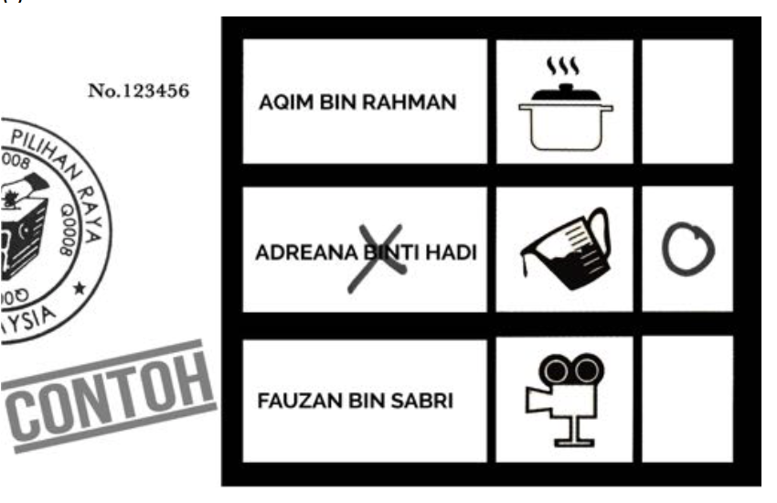
Contoh undi yang boleh diterima
Sebarang tanda yang dibuat di dalam ruang simbol calon.
Sebarang tanda yang dibuat di dalam lebih daripada satu ruang bagi calon yang sama

Slide 30
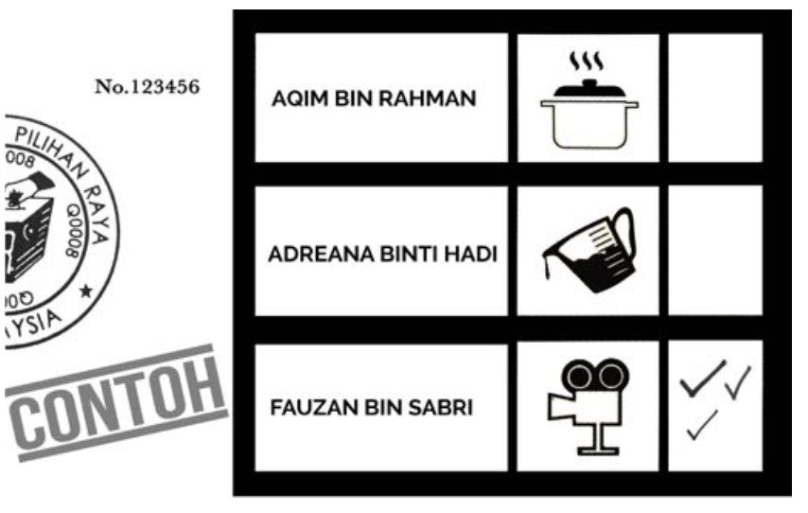
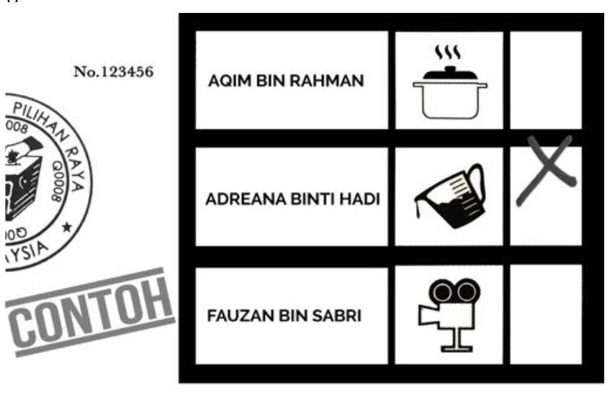
Contoh undi yang boleh diterima
Satu tanda atau lebih di dalam ruang yang sama
Sebarang tanda yang melangkaui ruang tetapi tidak memasuki ruang bagi calon yang lain

Slide 31
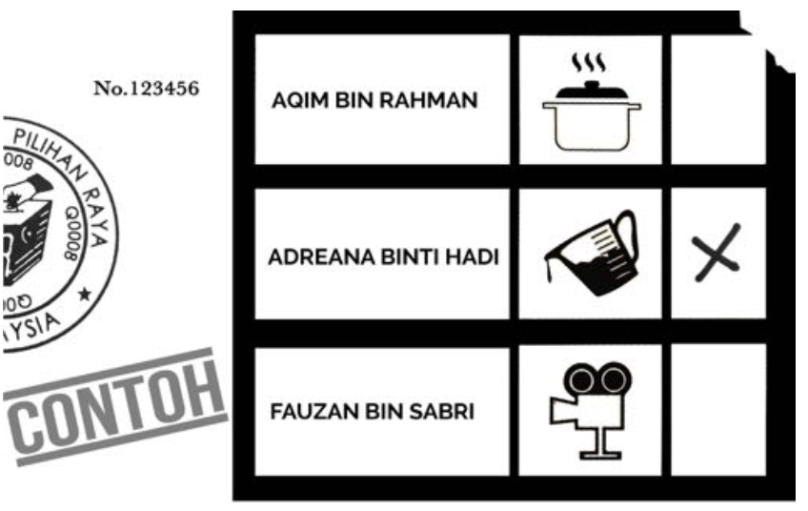
Contoh undi yang boleh diterima
Kertas undi yang terkoyak sedikit tetapi tidak menjejaskan butiran di dalamnya

Slide 32

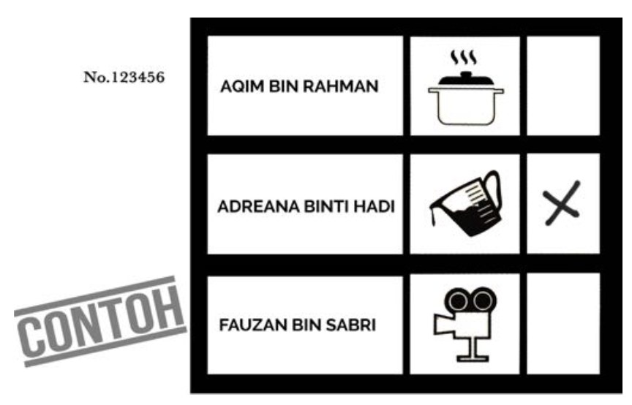
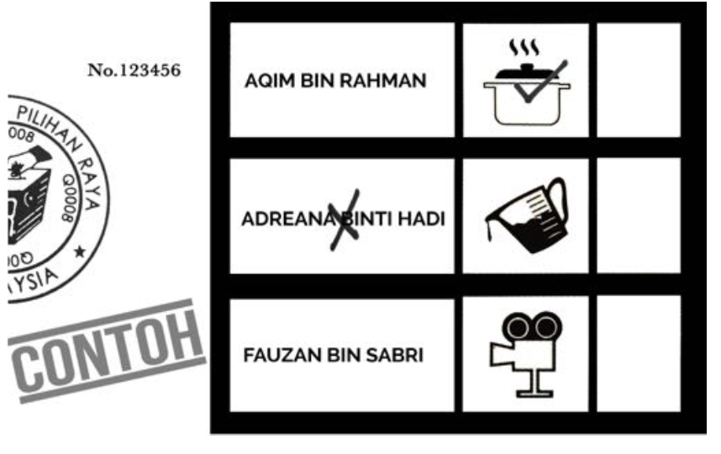
Contoh undi yang akan ditolak
Kertas undi yang tidak dicap atau ditindik dengan tanda rasmi atau tidak ditandatangani oleh Ketua Tempat Mengundi. (Tanda cap rasmi atau tindik rasmi atau tandatangan KTM itu ialah di bahagian atas sebelah kiri kertas undi)
Sebarang tanda yang diberi kepada lebih daripada satu Calon

Slide 33
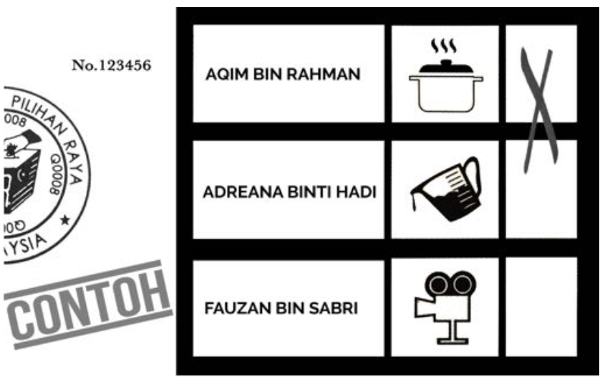
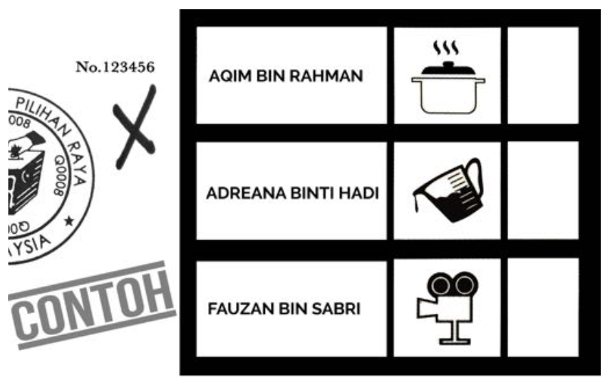
Contoh undi yang akan ditolak
Tanda yang dibuat pada ruang satu-satu calon tetapi melangkaui ruang calon yang lain
Tanda yang dibuat di luar ruang nama calon, ruang simbol dan ruang untuk memangkah

Slide 34
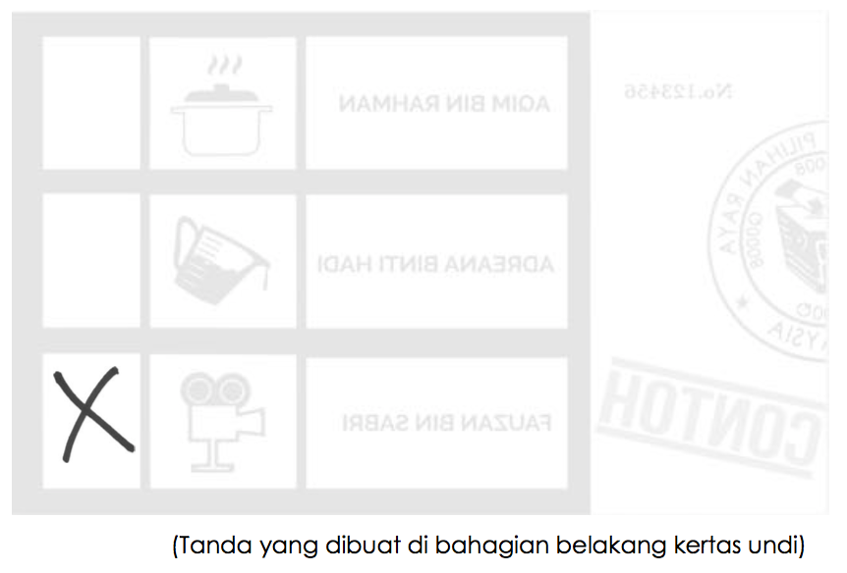
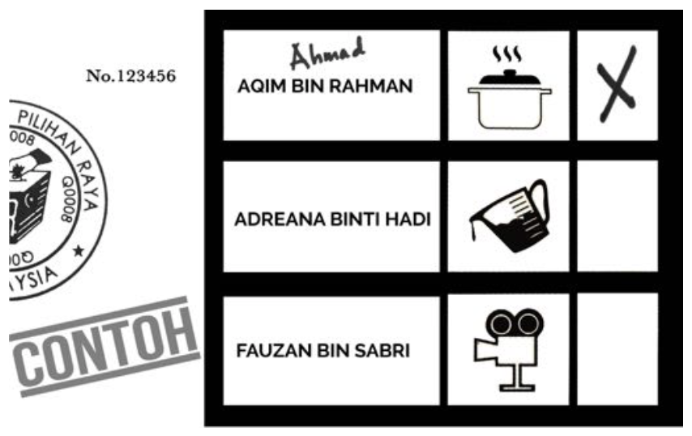
Contoh undi yang akan ditolak
Tanda yang dibuat di luar ruang nama calon, ruang simbol dan ruang untuk memangkah
Sebarang tanda atau catatan yang boleh mengenalkan diri pengundi yang dibuat di mana-mana bahagian kertas undi

Slide 35
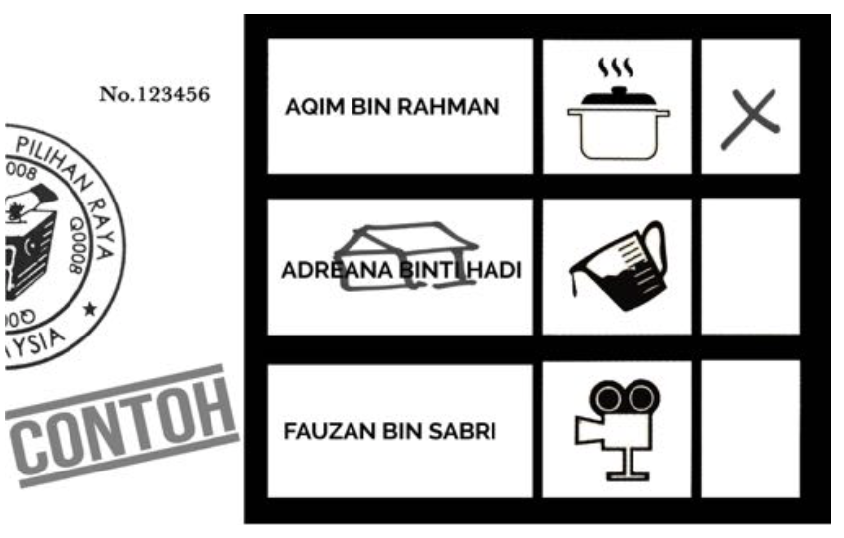
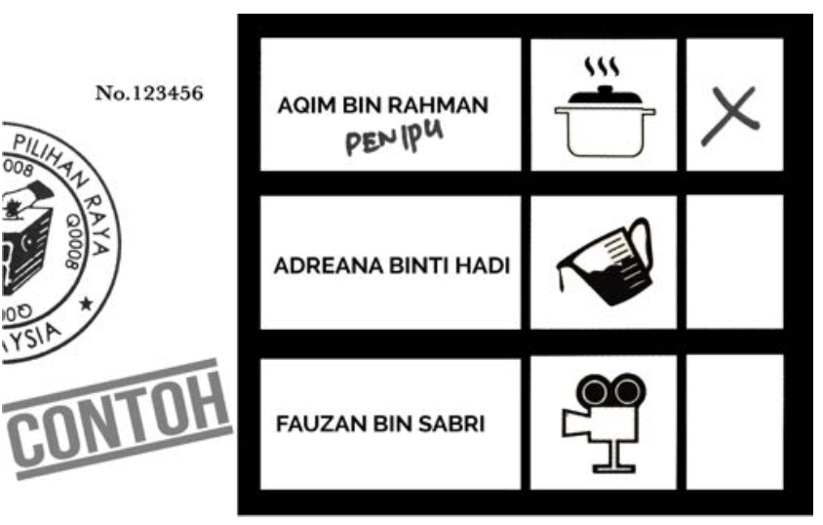
Contoh undi yang akan ditolak
Sebarang bentuk gambar yang dilukis di mana-mana di bahagian kertas undi
Kertas undi yang dituliskan dengan sebarang perkataan

Slide 36
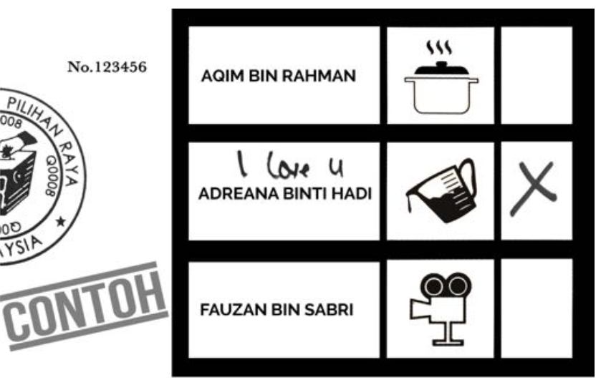
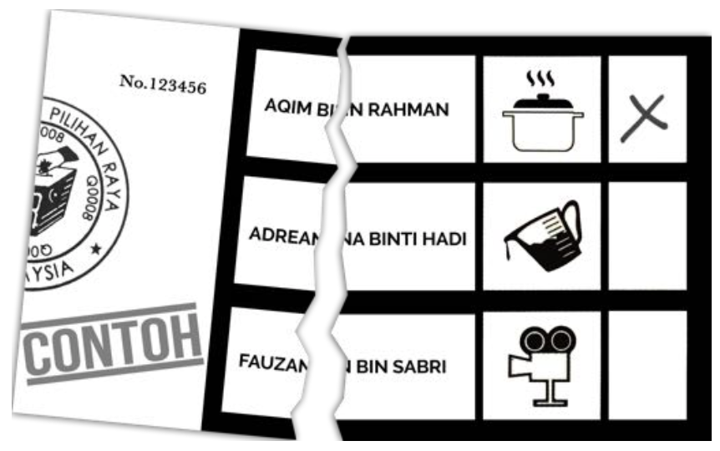
Contoh undi yang akan ditolak
Kertas undi yang ditulis dengan perkataan lucah, sensitif dan yang menunjukkan persendaan di mana-mana bahagian kertas undi
Kertas undi yang dikoyak dan diceraikan.

Slide 37
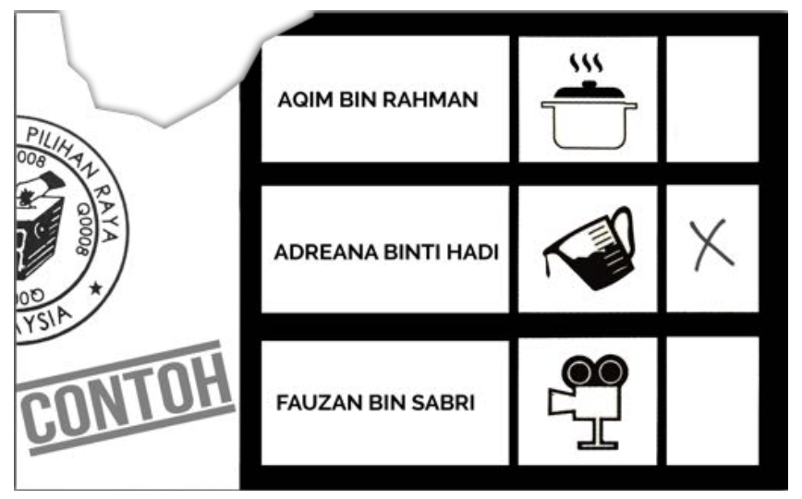
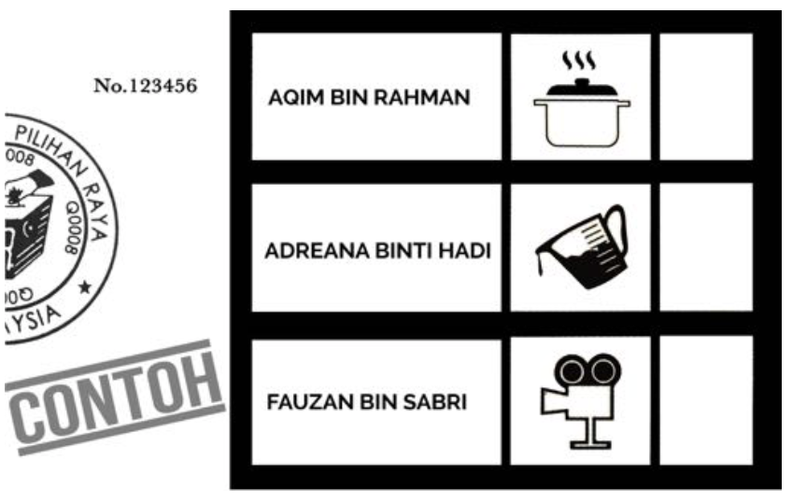
Contoh undi yang akan ditolak
Kertas undi yang dikoyakkan nombor siri kertas undi
Kertas undi kosong (tidak bertanda). Dalam kes ini, semakan teliti hendaklah dibuat untuk menentukan bahawa kertas undi itu memang tidak bertanda.

Slide 38
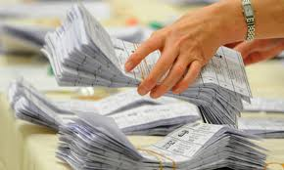
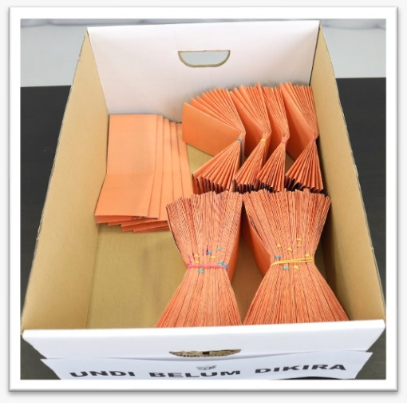
Langkah 3: Pengiraan Undian
Kerani SPR akan kira setiap Kertas Undi dengan suara kuat dan kumpulkan dalam ikatan setiap 10 undi
  Pastikan ada sepuluh dalam setiap kumpulan dan Kertas Undi dilindungi
  Sekiranya ia jatuh dari meja atau bercampuran, mohon untuk kira semula ikatan itu
Kerani SPR akan kira setiap ikatan sepuluh dengan suara kuat dan kumpulkan dalam ikatan 100 dan untuk perjumlahan muktamad
Bilangan muktamad akan dimasukkan ke dalam Borang 764

Slide 39
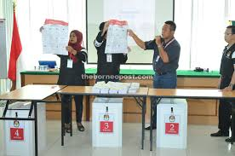
Mengumumkan Keputusan
KTM akan umum kepada EMU jumlah Undi untuk setiap calon
  Teks keputusan kepada Ketua PACABA secepat mungkin. Sekiranya ada masalah, laporkan kepada Ketua PACABA
KTM sediakan & sahkan Salinan Borang 14 yang mencukupi; EMU tandatangan; KTM beri satu Salinan Borang 14 kepada setiap EMU
  Pastikan susunan calon adalah sama seperti dalam Kertas Undi
  Pastikan jumlah yang sama seperti yang kamu kirakan

Slide 40
Borang 14
KTM akan isi Borang 14
  Pindah semua angka dari Borang 764
  Satu bagi setiap EMU & satu bagi KTM
Semua Salinan ditandatangani oleh KTM dan kesemua EMU
  Setiap Salinan adalah sama
Wajib diberi kepada semua EMU
  Dokumen tunggal wajib diberikan
  Asas tunggal untuk Pusat Perjumlahan
Borang 14 adalah bukti tunggal dan muktamad bagi segala yang berlaku di Saluran pada hari itu

Slide 41
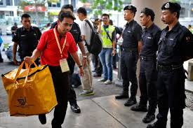
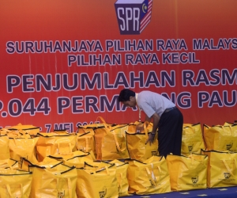
Selepas Pengiraan
Semua EMU serahkan Kit PACA & Borang 14 kepada kamu
  Tugas mereka selesai bila merka serahkan penelitian kepada kamu
Tatacara: Beg kuning SPR diserahkan kepada KTM1
  Tetapi biasanya, setiap KTM mahu bawa beg sendiri
KTM1 akan bawa kesemuanya ke Pusat Perjumlahan dalam konvoi polis
  Kamu mungkin minta EMU kamu ikut kereta SPR ke Pusat Perjumlahan
  Kamu tidak boleh duduk dalam kereta KTM

Slide 42
Ringkasan Tugas Kamu

Slide 43
Sebelum Pengundian Mula
Tidur awal dan pesediaan
Datang awal temu Ketua PACABA
Masuk dengan Kit PACA, MyKad, Tag PACABA, surat perlantikan & Borang A
Pastikan undi boleh dirahsiakan dan bebas dari pengaruh ke atas Pengundi
Semak Daftar Pemilih sama dan Kertas Undi sesuai
Tandatangan Peti Undi

Slide 44
Semasa Pengundian
Pastikan Pengundi dikenalpastikan
Batal nama dalam Daftar Pengundi
Tiada kaitan nombor siri kertas undi dengan Pengundi (nombor bilangan atau MyKad)
Tiada siapa yang cuba mempengaruh Pengundi
Tiada siapa yang cuba ambil keluar kertas undi atau gambar kertas undi

Slide 45
Selepas Pengundian
Salin Borang 13 dan tandatangan
Peti Undi ditutup dan tandatangan
Jaga Peti Undi

Slide 46
Semasa Pengiraan
Pastikan Kertas Undi dalam Peti sama atau kurang dari Borang 13
Pastikan pengasingan betul
Pastikan Undi ragu diasingkan
Semak jumlah oleh SPR dengan kiraan kamu
DAPATKAN BORANG 14
Serahkan Kit PACA dan Borang 14 ke Ketua PACA
Ikut kereta SPR ke Pusat Perjumlahan

Slide 47
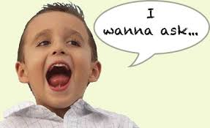
Ada Pertanyaan?

